Slide 1



Créer des options de catégorie
Personnalisation de DHIS2

Slide 2




Modèle de catégorie
Ventilations
Notes:
Maintenant que vous savez comment DHIS2 utilise le modèle de catégorie pour appliquer des ventilations telles que l'âge et le sexe aux éléments de données...

Slide 3
Dans cette vidéo, vous allez voir…
Ventilations
Comment créer
Des options de catégorie
Des catégories
Des combinaisons de catégories
Notes:
...nous allons voir comment créer des options de catégories, des catégories et des combinaisons de catégories.

Slide 4

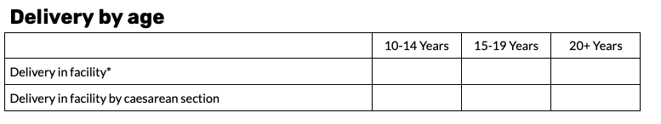
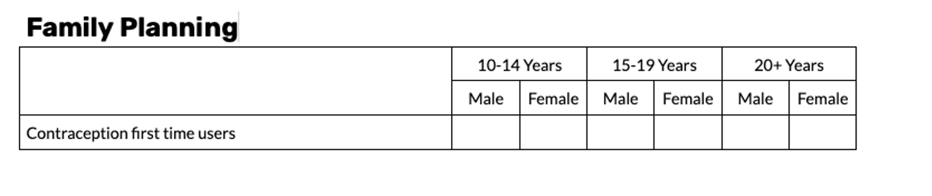
Ventilations du RMNCAH
Groupes d'âge = options de catégorie
Sexe = options de catégorie
Notes:
Examinons les éléments de données de l'ensemble de données RMNCAH dans la section sur l'accouchement par âge et la section sur la planification familiale. Les éléments de données de la section sur l'accouchement par âge sont ventilés en trois groupes d'âge ou options de catégorie : 10 à 14 ans, 15 à 19 ans et 20 ans et plus. Les éléments de données de la section sur la planification familiale sont ventilés selon les mêmes options de catégories d'âge, ainsi que selon les sexes masculin et féminin en tant qu'options de catégories de sexe.

Slide 5
Étapes de création d'un modèle complet de catégorie
1
Créer des options de catégorie
2
Créer des catégories
3
Créer des combinaisons de catégories
4
Les affecter à des éléments de données
Notes:
Pour créer le modèle de catégorie complet pour ces deux sections dans DHIS2, nous devons d'abord +créer les options de catégorie, +puis les catégories et enfin les +combinaisons de catégories. Une fois cela fait, nous pourrons les +assigner aux éléments de données de ces sections.

Slide 6
Démo
Notes:
Ouvrez l'application Maintenance et sélectionnez Catégorie. Sélectionnez ensuite l'onglet Option de catégorie. Selon le système DHIS2 dans lequel vous vous trouvez, il se peut que certaines options de catégorie soient déjà disponibles.
Gardez à l'esprit qu'il faut toujours vérifier la liste avant de créer de nouvelles options de catégorie. Si l'option de catégorie dont vous avez besoin existe déjà, vous devez la réutiliser pour éviter de créer des options en double.
Dans cet exemple, nous pouvons constater que les catégories "masculin" et "féminin" existent déjà et qu'il n'est donc pas nécessaire de les créer à nouveau. Cependant, les groupes d'âge de 10 à 14 ans, de 15 à 19 ans et de 20 ans et plus n'existent pas encore ; nous devrons donc les créer pour l'ensemble de données RMNCAH. Pour créer les options de catégorie, cliquez sur le bouton + dans le coin inférieur droit de l'écran.
Commençons par créer la première option de catégorie d'âge, 10 à 14 ans. Dans la page de configuration, renseignez le nom. Il s'agit du seul champ obligatoire. Ce champ doit contenir une valeur unique, ce qui signifie que vous ne pouvez pas avoir plus d'une option de catégorie du même nom dans votre système DHIS2.
Cela peut vous aider à éviter de dupliquer par erreur les options de catégorie. Nous pouvons également configurer d'autres champs, tels que le nom abrégé, le code et la description.
Pour en savoir plus sur ces champs et sur les autres champs configurables, reportez-vous à la documentation DHIS2.
Après avoir renseigné les champs configurables, faites défiler la page jusqu'en bas et cliquez sur "Enregistrer". Nous allons répéter ce processus deux fois de plus et créer les deux autres catégories d'âge, 15 à 19 ans et 20 ans et plus.

Slide 7
Résumé
Vous avez appris :
Comment créer des options de catégories pour représenter les ventilations ?
Prochaine vidéo suivante : Comment les regrouper en
Catégories
Des combinaisons de catégories
Notes:
Vous savez maintenant comment créer des options de catégorie dans DHIS2 pour représenter des ventilations bien spécifiques. Dans la prochaine vidéo, vous apprendrez à les regrouper en catégories et en combinaisons de catégories afin de pouvoir les appliquer aux éléments de données pour la saisie et l'analyse des données

